Slide 1

ESTADÍSTICA INFERENCIAL
Distribución, Pruebas de Hipótesis,
T de Student y ANOVA
Aplicación práctica sobre un estudio clínico de diabetes con 442 pacientes
https://colab.research.google.com/drive/1Wj2jgD1C8Dgy0TAtoO4sYVznA6lzEvSb?usp=sharing
Docente Julián Hoyos
Dataset 442 pacientes · 11 variables

Slide 2





PUNTO DE PARTIDA
El conjunto de datos: estudio de Diabetes
442
10
1
Objetivo del análisis
registros de pacientes
factores medidos
variable respuesta (Y)
Aplicar estadística descriptiva e inferencial para entender qué factores aceleran la progresión de la diabetes (Y).
Demográficas
AGE (edad) · SEX (sexo)
Herramientas:
Físicas
Distribución y correlación
Prueba T de Student
Análisis de Varianza (ANOVA)
BMI (índice masa corporal) · BP (presión arterial)
Laboratorio (sangre)
S1–S6: colesterol, LDL, HDL, triglicéridos, glucosa
2

Slide 3


CONCEPTO 1
¿Qué es una distribución?
Una distribución describe cómo se reparten los valores de una variable: qué tan frecuentes son, dónde se concentran y cómo se dispersan. Se resume con tres familias de medidas.
Posición central
Dispersión
Forma
Dónde se concentran los datos
Qué tan separados están
La silueta de la curva
Media
Varianza
Asimetría
x̄ = Σxᵢ / n
s² = Σ(xᵢ−x̄)² / (n−1)
sesgo izq./der. (skew)
Mediana
Desv. estándar
Curtosis
valor central (50%)
s = √s²
picos y colas
Moda
valor más frecuente
3

Slide 4
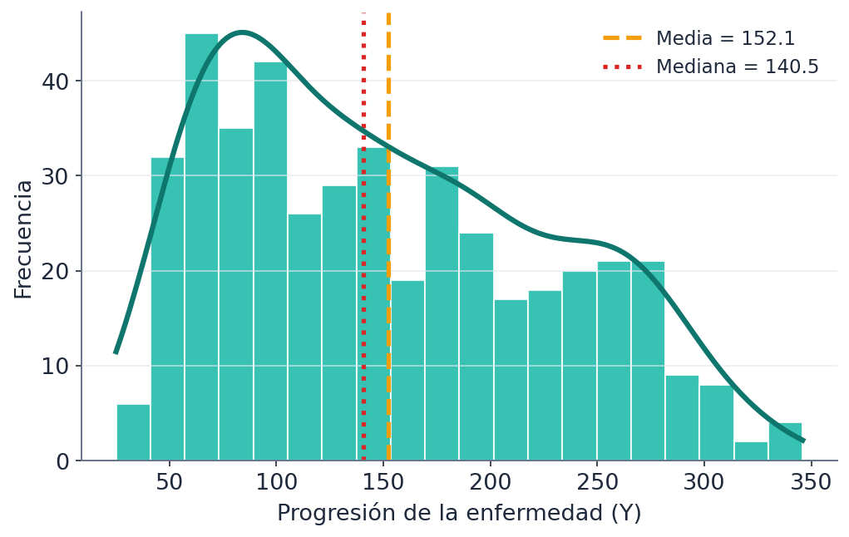
APLICADO A TUS DATOS
Distribución de la progresión de la diabetes (Y)
Estadísticos de Y
Media
Mediana
152.13
140.50
Moda
Varianza
72
5 943.33
Desv. estándar
Asimetría
77.09
+0.44
Curtosis
−0.89
Interpretación
Asimetría +0.44: cola hacia la derecha → media (152) > mediana (140).
Curtosis −0.89: curva aplanada (platicúrtica), datos muy dispersos.
4

Slide 5
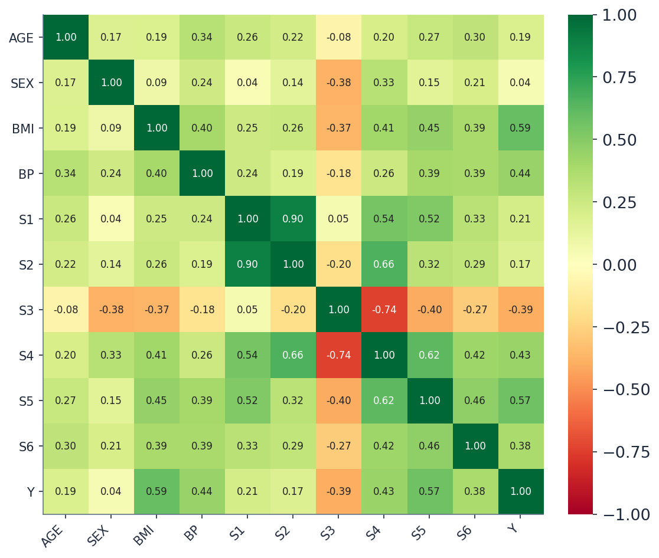
APLICADO A TUS DATOS
Mapa de correlaciones entre variables
Qué nos dice
BMI ↔ Y
El peso es el factor que MÁS acelera la enfermedad.
+0.59
S3 ↔ Y
Relación inversa: más HDL, menor progresión.
−0.39
S1 ↔ S2
Colesterol y LDL casi redundantes (miden lo mismo).
+0.89
AGE ↔ Y
La edad influye poco: pesa más el IMC que los años.
+0.19
5

Slide 6



CONCEPTO 2
¿Qué es una prueba de hipótesis?
Es un procedimiento para decidir, con base en una muestra, si una afirmación sobre la población es creíble. Se enfrentan dos hipótesis y se usa la evidencia para rechazar (o no) una de ellas.
H₀ · Hipótesis nula
H₁ · Hipótesis alternativa
Regla de decisión
"No hay efecto / no hay diferencia." Es lo que se asume verdadero hasta que la evidencia diga lo contrario.
"Sí hay efecto / sí hay diferencia." Es lo que queremos demostrar con los datos.
Nivel de significancia α = 0.05
Si p < 0.05 → se RECHAZA H₀
Si p ≥ 0.05 → NO se rechaza H₀
El valor p (p-value)
Dos errores posibles
Probabilidad de obtener un resultado tan extremo como el observado SI H₀ fuera cierta. Un p muy pequeño = el azar casi no explica lo visto → la diferencia es real.
Error Tipo I (α): rechazar H₀ siendo verdadera (falsa alarma).
Error Tipo II (β): no rechazar H₀ siendo falsa (no detectar el efecto).
6

Slide 7


CONCEPTO 3
Prueba T de Student: ¿cuándo se usa?
Se usa para comparar las MEDIAS de DOS grupos
Fórmula (dos muestras independientes)
Responde: ¿la diferencia entre los promedios de dos grupos es real o es producto del azar del muestreo?
t = (x̄₁ − x̄₂) / √( s₁²/n₁ + s₂²/n₂ )
Requisitos
Variable de interés numérica (continua)
Exactamente dos grupos a comparar
Datos aproximadamente normales
Observaciones independientes
Donde:
x̄₁, x̄₂ = medias de cada grupo
s₁², s₂² = varianzas de cada grupo
n₁, n₂ = tamaño de cada grupo
gl = n₁ + n₂ − 2 (grados de libertad)
7

Slide 8
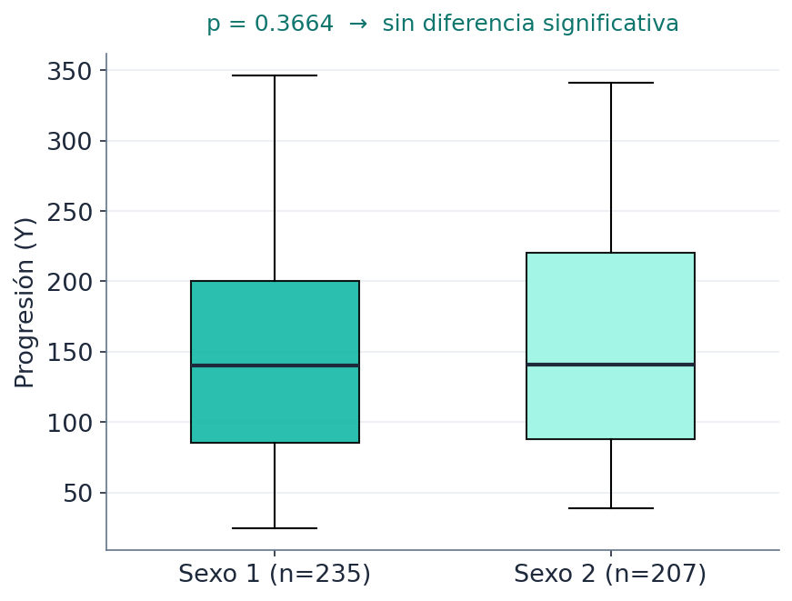

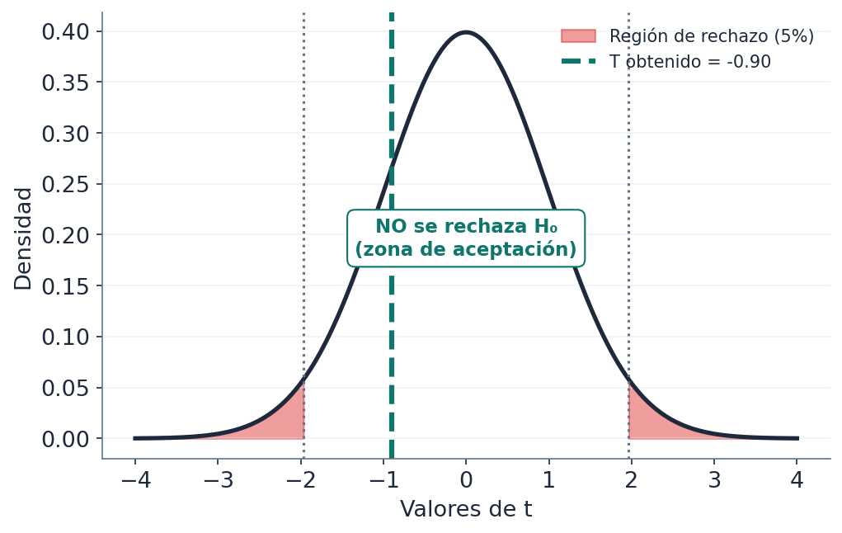
APLICADO A TUS DATOS
T de Student: ¿la progresión difiere según el sexo?
H₀: no hay diferencia en la media de Y entre sexos.
H₁: sí existe diferencia entre las medias.
Resultados
Estadístico T
T crítico
−0.9041
±1.9654
Valor p
gl
0.3664
440
No se rechaza H₀
Como p = 0.3664 ≥ 0.05
y T cae en la zona de aceptación: NO hay evidencia de que la progresión de la diabetes difiera entre hombres y mujeres.
8

Slide 9

CONCEPTO 4
ANOVA (Análisis de Varianza): ¿cuándo se usa?
Compara las MEDIAS de TRES o más grupos
Estadístico F
Si usáramos varias pruebas T por pares, el error se acumularía. ANOVA evalúa todos los grupos a la vez con una sola prueba.
F = Varianza ENTRE grupos / Varianza DENTRO de grupos
La idea clave
Compara la variación ENTRE grupos contra la variación DENTRO de cada grupo.
Si la variación entre grupos es mucho mayor → las medias son distintas → F grande → p pequeño.
En términos de sumas de cuadrados:
F = (SCE / gl₁) / (SCD / gl₂)
SCE = suma de cuadrados ENTRE grupos
SCD = suma de cuadrados DENTRO (error)
gl₁ = k − 1 (k = nº de grupos)
gl₂ = N − k (N = total de datos)
H₀: todas las medias son iguales H₁: al menos una difiere
9

Slide 10
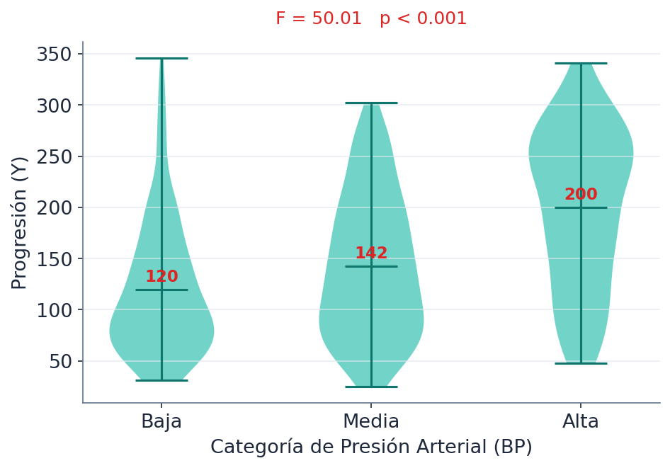

ANOVA · APLICACIÓN 1
Presión arterial (BP) vs. progresión de la diabetes
Se divide BP en tres grupos por terciles (Baja, Media, Alta) y se comparan las medias de Y.
Resultados ANOVA
Estadístico F
Valor p
50.01
< 0.001
Medias de Y → Baja 119.7 · Media 142.4 · Alta 200.1
Se rechaza H₀
p < 0.05: la presión arterial SÍ tiene un efecto significativo sobre la progresión. A mayor presión, mayor avance promedio de la enfermedad.
10

Slide 11
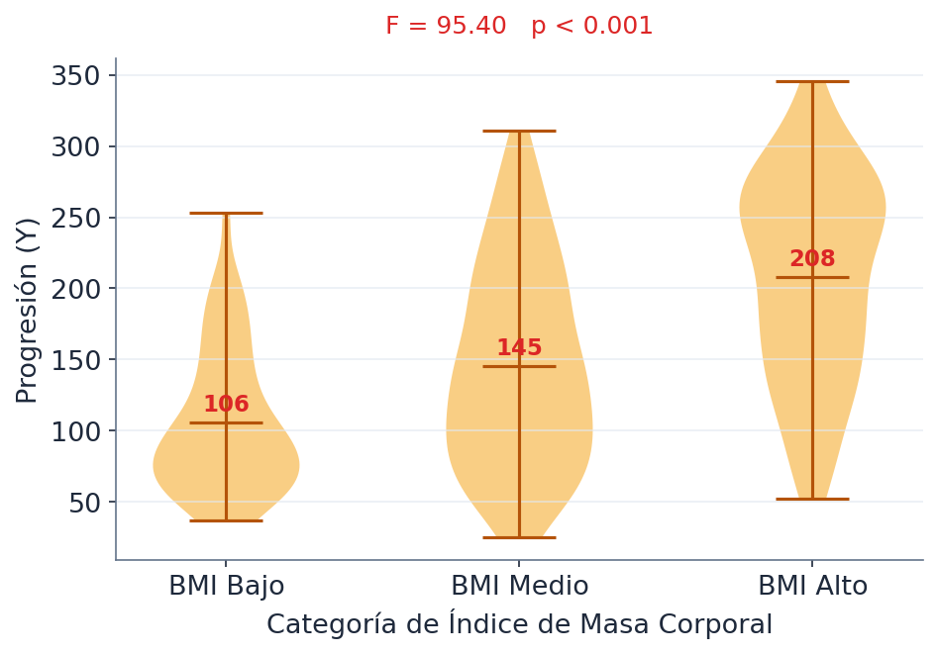
ANOVA · APLICACIÓN 2
Índice de masa corporal (BMI) vs. progresión
Mismo procedimiento: BMI en terciles (Bajo, Medio, Alto). Es el factor con mayor correlación con Y.
Resultados ANOVA
Estadístico F
Valor p
95.40
< 0.001
Medias de Y → Bajo 105.8 · Medio 145.1 · Alto 207.7
Se rechaza H₀ (F aún mayor)
El F más alto del estudio. El sobrepeso y la obesidad son aceleradores determinantes de la severidad de la diabetes: del grupo Bajo al Alto, la media de Y casi se duplica.
11

Slide 12
SÍNTESIS
T de Student vs. ANOVA: ¿cuál usar?
Prueba T de Student
ANOVA
Compara 2 grupos
Estadístico: t
Pregunta: ¿difieren estas dos medias?
En tu estudio: Y por SEXO (1 vs 2)
Resultado: p = 0.37 → sin diferencia
Compara 3 o más grupos
Estadístico: F
Pregunta: ¿alguna media difiere del resto?
En tu estudio: Y por BP y por BMI (3 grupos)
Resultado: p < 0.001 → sí hay diferencias
12

Slide 13
CONCLUSIONES
Lo que revelan las pruebas inferenciales
El BMI es el factor dominante
El peso corporal es el predictor más fuerte (r = 0.59; F = 95.4). Del grupo de IMC bajo al alto, la progresión casi se duplica.
La presión arterial también pesa
ANOVA confirma un efecto significativo de la BP sobre Y (F = 50.0, p < 0.001): a mayor presión, mayor avance.
El sexo no marca diferencia
La prueba T no halló diferencia significativa entre sexos (p = 0.37): el impacto metabólico domina sobre lo biológico basal.
Cada prueba, su contexto
T de Student para 2 grupos; ANOVA para 3 o más. La regla común: p < 0.05 para rechazar H₀.
13

Slide 14

REFERENCIAS
Bibliografía
Boschetti, A., & Massaron, L. (2018). Python Data Science Essentials: A practitioner's guide covering essential data science principles, tools, and techniques (pp. 281–331). Packt Publishing Ltd.
1
Fuentes, A. (2018). Become a Python data analyst: Perform exploratory data analysis and gain insight into scientific computing using Python (pp. 69–118). Packt Publishing, Limited.
2
Mehta, H. (2015). Mastering Python Scientific Computing (pp. 163–198). Packt Publishing, Limited.
3
Yim, A., Chung, C., & Yu, A. (2018). Matplotlib for Python developers: Effective techniques for data visualization with Python (2.ª ed., pp. 21–54). Packt Publishing, Limited.
4
14

